Slide 1
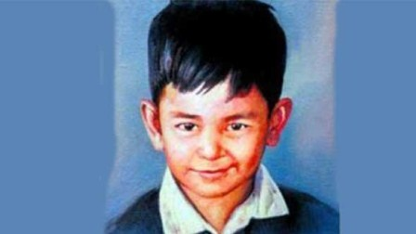
স্বাগতম
মাল্টিমিডিয়া ক্লাশে সবাইকে স্বাগতম

Slide 2
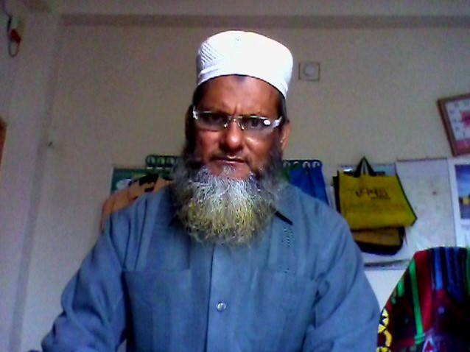
শিক্ষক পরিচিতি
Your Labour, Our Guidance, Help of Almighty of Allah Your Success

Slide 3
প্রতিজ্ঞা ১,২ ও ৩ এর জন্য সূত্রগুলো নিম্নরুপঃ
$𝓍$ $∈$ (A $∪$ B) $⟹$ $𝓍$ $∈$ A আথবা, $𝓍$ $∈$ B
$𝓍$ $∈$ (A $∩$B) $⟹$ $𝓍$ $∈$ A এবং $𝓍$ $∈$ B
$𝓍 ∉$ (A $∪$ B) $⟹$ $𝓍$ $∉$ A এবং $𝓍$ $∉$B
$𝓍 ∉$ (A $∩$B) $⟹$ $𝓍$ $∉$ A আথবা, $𝓍$ $∉$B

Slide 4
নবম ও দশম শ্রেণি
উচ্চতর গণিত
প্রথম অধ্যায়-সেট (সান্ত সেট)
মোট শিক্ষার্থীঃ ০৪/১২ জন
উপস্থিত শিক্ষার্থীঃ
সময়- ৩০ মিনিট
তারিখঃ ২৭/০৪/০২/০৩/১৯/২০ ইং
Your Labour, Our Guidance, Help of Almighty of Allah Your Success

Slide 5
শিখন ফল
১। সান্ত সেট দেখাতে পারবে।
২। সান্ত সেটের সদস্য বের করতে পারবে।
৩। সান্ত সেটের সদস্য সম্পর্কিত প্রতিজ্ঞা
ব্যবহার করে বাস্তব সমস্যা সমাধান
করতে পারবে।

Slide 6
$A=\left\{গরু, ছাগল, হাঁস, মুরগী\right\}$ - এটি কোন ধরণের?
$B=\{1,2,3,4\}$ - এটি কোন ধরণের?
আজকের পাঠ-
সান্ত সেট

Slide 7
আজকের পাঠ-
সান্ত সেট

Slide 8
নিচের ভিডিওটি দেখি

Slide 9
সান্ত সেটঃ গণনা করে যে সকল সেটের সদস্য সংখ্যা নির্ধারন করা যায় এদেরকে সান্ত সেট বলে। ফাঁকা সেটকেও সান্ত সেট ধরা হয়।
সান্ত সেট A এর উপাদান সংখ্যাকে n(A) দ্বারা সূচিত করা হয়।

Slide 10
প্রমাণ করি যে, $n\left(A∪B\right)=n\left(A\right)$
$$+n\left(B\right)−n(A∩B)$$
প্রমাণ করি যে, $n\left(A∪B\right)=n\left(A\right)+n\left(B\right)−n(A∩B)$
A⋂B
A⋂B
A\B
A\B
B\A
B\A
A
A
B
B

Slide 11
A
B
$$A\backslash B$$
$$A∩B$$
$$B\backslash A$$
ভেনচিত্র হতে পাই,
$A=\left(A\backslash B\right)∪\left(A∩B\right)$
$$B=\left(B\backslash A\right)∪\left(A∩B\right)$$
$A∪B=\left(A\backslash B\right)∪\left(A∩B\right)∪\left(B\backslash A\right)$

Slide 12
সুতরাং
$n\left(A\right)=n\left(A\backslash B\right)+n\left(A∩B\right)………(1)$
$$n\left(B\right)=n\left(B\backslash A\right)+n\left(A∩B\right)………(2)$$
$n\left(A∪B\right) =n\left(A\backslash B\right)$ $+n\left(B\backslash A\right) +n\left(A∩B\right)$ ……(3)
তাহলে প্রথম দুইটি সম্পর্ক হতে পাই,
$n\left(A\backslash B\right)=n\left(A\right)−$ $n\left(A∩B\right)$
$n\left(B\backslash A\right)=n\left(B\right)−$ $n\left(A∩B\right)$

Slide 13
(3) নং এ $n\left(A\backslash B\right)$ ও $n\left(B\backslash A\right)$ এর মান বসিয়ে পাই,
$∴n\left(A∪B\right) =n\left(A\right)− n\left(A∩B\right)$ $+n\left(B\right)− n\left(A∩B\right)+n\left(A∩B\right)$
$$∴n\left(A∪B\right)=n\left(A\right)+n\left(B\right)−n\left(A∩B\right)$$

Slide 14
Exercise:1.1- digit no.15
$A,B,C$সান্ত সেটের প্রমাণ করি যে,
$n\left(A∪B∪C\right)=n\left(A\right)+n\left(B\right)+n\left(C\right)−n\left(A∩B\right)$
$$−n\left(B∩C\right)−n\left(A∩C\right)+n(A∩B∩C)$$
এখন, $n\left(A∪B∪C\right)=n\{(A∪B)∪C$
$$=n\left(A∪B\right)+n\left(C\right)−n\left\{\left(A∪B\right)∩C\right\}$$
$$=n\left(A\right)+n\left(B\right)−n\left(A∩B\right)+n\left(C\right)$$
$$−n\left\{\left(A∩C\right)∪\left(B∩C\right)\right\}$$
$=$ $n\left(A\right)+n\left(B\right)−n\left(A∩B\right)+n\left(C\right)−[n\left(A∩C\right)$
$$+n\left(B∩C\right)−n\left\{\left(A∩C\right)∩\left(B∩C\right)\right\} ]$$
$$=n\left(A\right)+n\left(B\right)+n\left(C\right)−n\left(A∩B\right)$$
$−n\left(A∩C\right) −n\left(B∩C\right)+n\left(A∩B∩C\right)$

Slide 15
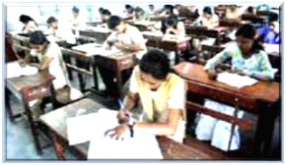
একক কাজ
Example:15
50 জন লোকের মধ্যে 35 জন ইংরেজি, 25 জন ইংরেজি ও বাংলা বলতে পারে এবং প্রত্যেকেই দুইটি ভাষার অন্তত একটি বলতে পারে। বাংলা বলতে পারে কত জন? কেবল মাত্র বাংলা বলতে পারে কত জন?

Slide 16
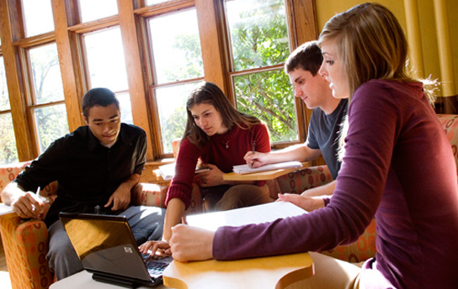
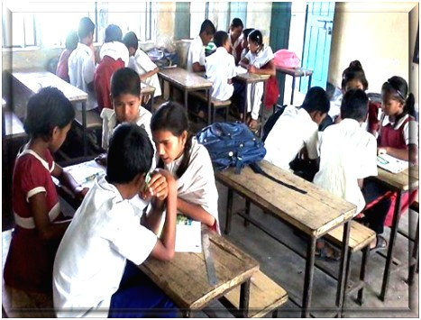
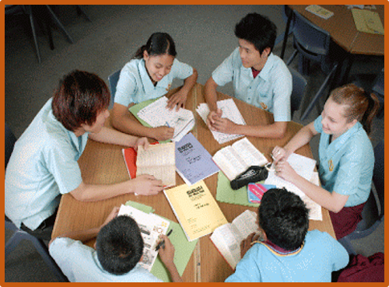
দলগত কাজ
Work of Box: $\left(গ\right)$
ঢাকা বিশ্ববিদ্যালয়ের আধুনিক ভাষা ইনস্টিটিউটের 100 জন শিক্ষার্থীর মধ্যে 42 জন ফ্রাঞ্চ, 30 জন জার্মান, 28 জন স্প্যানিশ নিয়েছে। 10 জন নিয়েছে ফ্রাঞ্চ ও স্প্যানিশ, 8 জন নিয়েছে জার্মান ও স্প্যানিশ, 5জন নিয়েছে জার্মান ও ফ্রাঞ্চ, 3 জন তিনটি ভাষাই নিয়েছে।
a. কত জন শিক্ষার্থী ঐ তিনটি ভাষার একটিও নেয়নি?
b. কত জন ঐ তিনটি ভাষার কেবল একটি নিয়েছে?
c. কত জন ঐ তিনটি ভাষার কেবল দুইটি নিয়েছে?

Slide 17
দলগত কাজের উত্তরঃ
ধরি, সকল শিক্ষার্থীর সেট U
ফ্রেঞ্চ নেওয়া “ ‘’ F
জার্মান ‘’ ‘’ ‘’ G
স্পানিস ‘’ ‘’ ‘’ S
n$\left(U\right)$ $=$ 100
n$\left(F\right)$ $=$ 42
n$\left(G\right)$ $=$ 30
n$\left(S\right)$ $=$ 28
n$\left(F∩S\right)$ $=$ 10
n$\left(G∩S\right)$ $=$ 8
n $\left(G∩F\right)$ $=$5
n$\left(S∩G∩F\right)$ $=$ 3

Slide 18
অন্তত একটি ভাষা নিয়েছে এমন শিক্ষার্থীর সংখ্যা $=$ n$\left(F∪S∪G\right)$
একটিও ভাষা নেয়নি ‘’ ‘’ ‘’ $=$ n$\left(U\right)$ $−$ n$\left(F∪G∪S\right)$
এখন, n$\left(F∪G∪S\right)$ $=$n$\left(F\right)$ $+$n$\left(G\right)+$n$\left(S\right)−$ n$\left(F∩S\right)$ $−$n $\left(F∩G\right)−$ n$\left(G∩S\right)+$n$\left(S∩G∩F\right)$
$=$ 42$+30+28−10−5−8+3$
$=$ 103 $−$23
$=$ 80
[১]একটিও ভাষা নেয়নি এমন শিক্ষার্থীর সংখ্যা$=$ n$\left(U\right)$ $−$ n$\left(F∪G∪S\right)$
$=100$ $−$ 80
$=$ 20 জন (Ans.)

Slide 19
[২] অন্তত দুইটি ভাষা নিয়েছে এমন শিক্ষার্থীর সেট
$=$ $\left(F∩S\right)∪\left(G∩S\right)∪$ $\left(F∩G\right)$
অন্তত একটি ভাষা নিয়েছে এমন শিক্ষার্থীর সেট $=$ $\left(F∪G∪S\right)$
$∴$ কেবল একটি ভাষা নিয়েছে এমন শিক্ষার্থীর সংখ্যা $=$ n$\left(F∪G∪S\right)$ - n[$\left(F∩S\right)∪$ $\left(G∩S\right)∪$ $\left(F∩G\right)$]
এখন, n[$\left(F∩S\right)∪$ $\left(G∩S\right)∪$ $\left(F∩G\right)$]
= n$\left(F∩S\right)+n\left(G∩S\right)+n\left(F∩G\right)$-n[$\left(F∩S\right)∩$ $\left(G∩S\right)$]-n[$\left(G∩S\right)∩$ $\left(F∩G\right)$]-n[$\left(F∩S\right)∩\left(F∩G\right)$]+n[$\left(F∩S\right)∩\left(G∩S\right)∩$ $\left(F∩G\right)$]
= n$\left(F∩S\right)+n\left(G∩S\right)+n\left(F∩G\right)$-n(F$∩$G$∩$S)-n(F$∩$G$∩$S)-n(F$∩$G$∩$S)+n(F$∩$G$∩$S)
= 10+8+5-3-3-3+3
= 26-9
= 17
$∴$ কেবল একটি ভাষা নিয়েছে এমন শিক্ষার্থীর সংখ্যা $=$ n$\left(F∪G∪S\right)$ - n[$\left(F∩S\right)∪$ $\left(G∩S\right)∪$ $\left(F∩G\right)$]
= 80-17
= 63 জন (Ans.)

Slide 20
(৩) শুধু ফ্রেঞ্চ ও স্পানিশ নিয়েছে এমন শিক্ষার্থীর সংখ্যা
= n$\left(F∩S\right)$- n(F$∩$G$∩$S)
= 10-3
= 7
শুধু জার্মান ও স্পানিশ নিয়েছে এমন শিক্ষার্থীর সংখ্যা
=n$\left(G∩S\right)$-n(F$∩$G$∩$S)
= 8-3
= 5
শুধু জার্মান ও ফ্রেঞ্চ নিয়েছে এমন শিক্ষার্থীর সংখ্যা
= n $\left(G∩F\right)$ - n(F$∩$G$∩$S)
= 5 – 3
= 2
$∴$ কেবল দুইটি ভাষা নিয়েছে = (7+5+2)
= 14 জন । (Ans.)

Slide 21
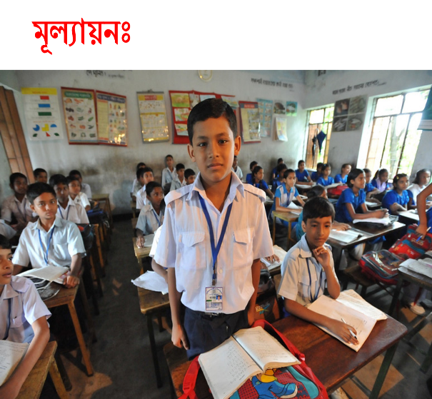
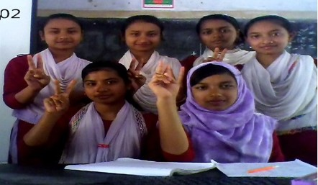
মূল্যায়ন
১। সান্ত সেট কাকে বলে?
২। ফাঁকা সান্ত সেট না অনন্ত সেট?
৩। $n\left(A∪B\right)$ সমান কত?
৪। $n\left(A∪B∪C\right)$ সমান কত?

Slide 22
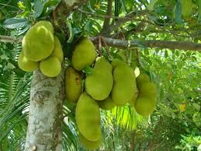
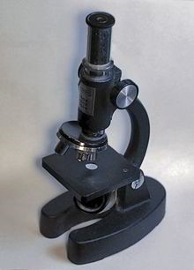
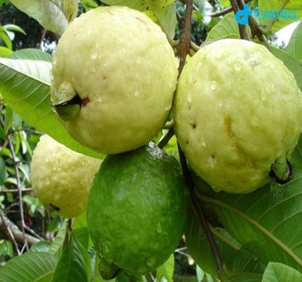
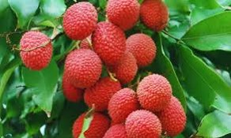
বাড়ির কাজ
আনোয়ারা মহাবিদ্যালয়ের ছাত্রীদের মধ্যে বিচিত্রা, সন্ধানী, ও পূর্বানী পত্রিকার পাঠ্যাভাস সম্পর্কে পরিচালিত এক সমীক্ষায় দেখা গেল 60% ছাত্রী বিচিত্রা, 50% ছাত্রী সন্ধানী, 50% ছাত্রী পূর্বাণী, 30% ছাত্রী বিচিত্রা ও সন্ধানী, 30% ছাত্রী বিচিত্রা ও পূর্বাণী, 20% ছাত্রী সন্ধানী ও পূর্বাণী এবং 10% ছাত্রী তিনটি পত্রিকাই পড়ে।
ক) উদ্দীপকের তথ্যটিকে ভেনচিত্রে দেখাও।
খ) শতকরা কত জন ছাত্রী পত্রিকা তিনটির কোনটিই পড়ে না?
গ) শতকরা কত জন ছাত্রী পত্রিকা তিনটির কেবল দুইটি
পড়ে এবং কত জন কেবল একটি পড়ে?

Slide 23
বাড়ির কাজের উত্তরঃ
ধরি, সকল ছাত্রীর সেট U
বিচিত্রা পড়া “ ‘’ B
সন্ধানী ‘’ ‘’ ‘’ S
পূর্বাণী ‘’ ‘’ ‘’ P
n$\left(U\right)$ $=$ 100
n$\left(B\right)$ $=$ 60%
n$\left(S\right)$ $=$ 50%
n$\left(P\right)$ $=$ 50%
n$\left(B∩S\right)$ $=$ 30%
n$\left(B∩P\right)$ $=$ 30%
n $\left(S∩P\right)$ $=$ 20%
n$\left(B∩S∩P\right)$ $=$ 10%

Slide 25
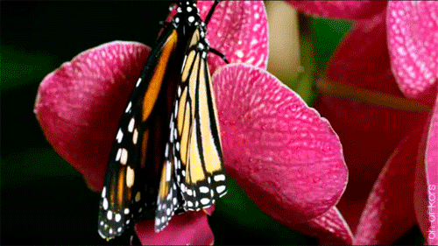
ধন্যবাদ

